Slide 1
Integración numérica
Curso de Física Computacional
Facultad de Ciencias
M. en C. Gustavo Contreras Mayén

Slide 2
Si hacemos un experimento al dejar caer un objeto de una torre con una altura h, podemos calcular el tiempo que tarda en caer, esto lo resolvemos fácilmente sin necesidad de incluir un cálculo numérico, mediante un par de integraciones:

Slide 3
Problema:
En un experimento se ha medido la cantidad dN(t)/dt, que corresponde el número de partículas por unidad de tiempo que entrar a un contador.
Nuestra tarea, será integrar ese espectro para obtener el número de partículas N(1) que entran al contador en el primer segundo para un decaimiento arbitrario:

Slide 4
En física existen problemas más complicados que consideran la normalización de una función de onda, expresada por una integral del tipo:

Slide 5
Dibujando rectángulos
La integración de una función puede requerir de cierta habilidad para resolverla analíticamente, pero hacerlo en una computadora es relativamente más fácil.
Una forma tradicional de realizar una integración es dibujar debajo de cierto intervalo de la función, una serie de cuadriláteros, por ésta razón a la integración se le llama cuadratura numérica.

Slide 6
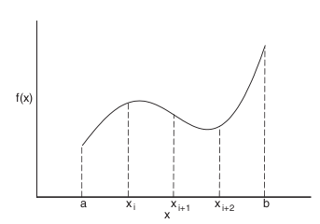
La integral de Riemann es el límite de la suma del área de las cajas con ancho h, cuando h tiende a cero:

Slide 7
La integral numérica de una función f(x) está aproximada como la suma finita de cuadriláteros de altura f(x) con ancho wi:
Este resultado es parecido a la definición de integral de Riemann, excepto por que no existe un límite para un cuadrilátero infinitesimal.

Slide 8
Esta ecuación es la base para todos los algoritmos de integración: la función f(x) es evaluada en N puntos en el intervalo [a,b] y la función evaluada
fi = f(xi) se sumada para cada término, para multiplicarle posteriormente por wi.
En general, la suma obtenida proporciona una integral exacta, solo cuando N→∞, puede ser exacta para un N finito, si el integrando es un polinomio.

Slide 9
En general no debemos de intentar una integración numérica de una función que contenga una singularidad, primero debemos de “remover a mano” esa singularidad.
Para ello, debemos de cortar el interavalo en varios subintervalos donde la singularidad esté en un extremo o hacer un cambio de variable.
Veamos los siguientes ejemplos:

Slide 11
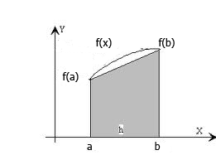
Regla del trapecio
Esta fórmula es un método de integración numérica que se obtiene al integrar la fórmula de interpolación lineal:

Slide 12
La ecuación anterior se puede extender a varios intervalos y se puede aplicar N veces al caso de N intervalos con una separación uniforme h. Este procedimiento es conocido como Regla extendida del trapecio.

Slide 13
La ecuación anterior se puede escribir de manera equivalente como:

Slide 14
Ejemplo
El cuerpo de revolución que se obtiene al girar la curva alrededor del eje x:
Calcular el volumen utilizando la regla del trapecio con N = 2, 4, 8, 16, 32, 64 y 128. El valor exacto es I=11,7286. Evalúa el error para cada N.

Slide 15
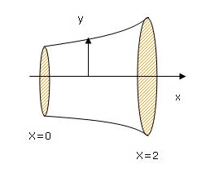
El volumen está dado por
donde

Slide 16
Ejercicio Regla del Trapecio
Generar una tabla de la siguiente forma:
N | h | I | E
2
4
8
16
32
64
128

Slide 17
Código
Una propuesta de solución se presenta en el siguiente código:
integracion.f90

Slide 18
El error en la Regla del Trapecio
Se define como:
Se define como:
Haciendo un desarrollo en series de Taylor de f(x), f(a), f(b) alrededor de x*=(a+b)/2 con la hipótesis de que f es analítica en a≤ x ≤ b

Slide 19
La expresión indica que error de la regla del trapecio es proporcional a f '' y decrece en forma proporcional a h³ cuando h=b-a se reduzca.

Slide 20
El error en la regla extendida del trapecio es la suma de los errores en todos los intervalos.
Donde h=(b-a)/N y xi es el punto medio entre xi y xi+1

Slide 21
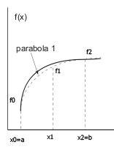
Regla 1/3 de Simpson
Esta técnica se basa en la interpolación polinomial cuadrática. Al integral el polinomio de interpolación de Newton ajustado a tres puntos, desde x0=a hasta x=b, tenemos:

Slide 22
La ecuación anterior se puede escribir como:
El cálculo del error, nos dice que es:

Slide 23
Regla Extendida 1/3 de Simpson
Es una aplicación repetida de la regla 1/3 de Simpson para un dominio dividido en un número par de intervalos. Sea N el total de intervalos, la regla extendida se expresa como:
Impar i
Par i

Slide 24
La ecuación anterior puede escribirse de manera equivalente:
El término del error está dado por:

Slide 25
Ejercicio
Repetimos el ejemplo del cuerpo de revolución que se obtiene al girar la curva alrededor del eje x:
Calcular el volumen utilizando la regla 1/3 de Simpson con N = 2, 4, 8, 16, 32, 64
El valor exacto es I=11,7286. Evalúa el error para cada N.

Slide 26
Ejercicio Regla Extendida 1/3 de Simpson
Generar una tabla de la siguiente forma:
N | h | I | E
2
4
8
16
32
64

Slide 27
Regla de 3/8 de Simpson
Esta regla se obtiene al integrar una fórmula de interpolación polinomial de tercer grado. Para un dominio [a,b] en tres intervalos, se escribe como:

Slide 28
La regla extendida de 3/8 se aplica a un número de intervalos que sea múltiplo de tres.
Cuando el número de intervalos es impar, pero sin ser múltiplo de tres, se puede utilizar la regla de 3/8 para los primeros tres o a los últimos tres, luego usar la regla 1/3 para los intervalos restantes que son un número par

Slide 29
Métodos Montecarlo
El método de Montecarlo permite resolver problemas matemáticos mediante la simulación de variables aleatorias.
John Von Neumann, en los años 40 y con las primeras computadoras, aplica la simulación para resolver problemas complejos que no podían ser resueltos de forma analítica.

Slide 30
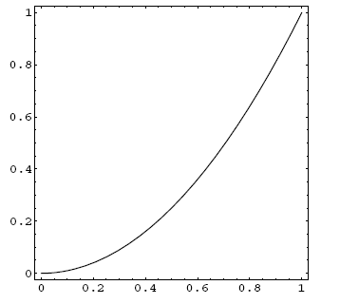
Cálculo de integrales
Consideremos el caso:

Slide 31
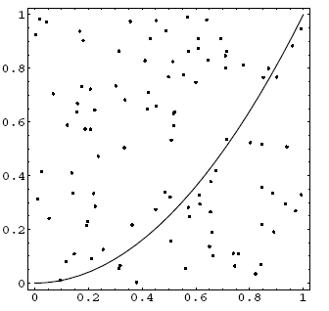
Siempre podremos considerar que el área se encuentra inscrita en un cuadrado de área 1.
De tal manera que existen dentro de ese cuadrado de área 1 un número N de puntos aleatorios (x, y), y un número N′ de puntos aleatorios que aparecen dentro de la superficie a determinar.

Slide 32
Nos fijamos en los puntos
X y x2 y < x2
0,84 0,42 0,7056 VERDADERO
0,28 0,87 0,0784 FALSO
0,64 0,12 0,4096 VERDADERO
0,49 0,41 0,2401 FALSO
0,06 0,46 0,0036 FALSO
0,05 0,56 0,0025 FALSO
0,09 0,35 0,0081 FALSO
0,73 0,81 0,5329 FALSO
0,49 0,69 0,2401 FALSO
0,64 0,6 0,4096 FALSO

Slide 33
Precisión en el cálculo
El procedimiento de Montecarlo tiene N puntos aleatorios de los que N′ resultan corresponder al área que deseamos calcular.
Luego S es proporcional a la probabilidad de que un punto aleatorio caiga en la superficie.
Estimaremos esa probabilidad como:

Slide 34
Que será la probabilidad de N′ éxitos en N intentos y que viene dada por la distribución binomial:
La distribución binomial se puede aproximar mediante una normal cuando: N · p > 5 y N · q > 5

Slide 35
La distribución normal por la que aproximamos tendrá media μ = N · p y varianza σ² = N · p · q.
Además para una distribución normal N(μ, σ²) sabemos que el 95% de las observaciones se
encuentran en el intervalo:
(μ − 2σ, μ + 2σ)

Slide 36
Con lo que suponiendo N · p > 5 y N · q > 5 tendremos que el intervalo de confianza al 95% del número de aciertos N′ en S estará en:

